Slide 1

FREITAS STORE
Projeto LP1 – Java Desktop
Victor Barbosa de Freitas (VP3015441)

Slide 2
INÍCIO
Freitas Store é um projeto feito para uma loja de roupas, a qual disponibiliza cadastros de usuários, fornecedores, roupas e conta com a aba vendas, vestuário e por fim o login.

Slide 3
TELAS
Apresentando as telas →

Slide 4
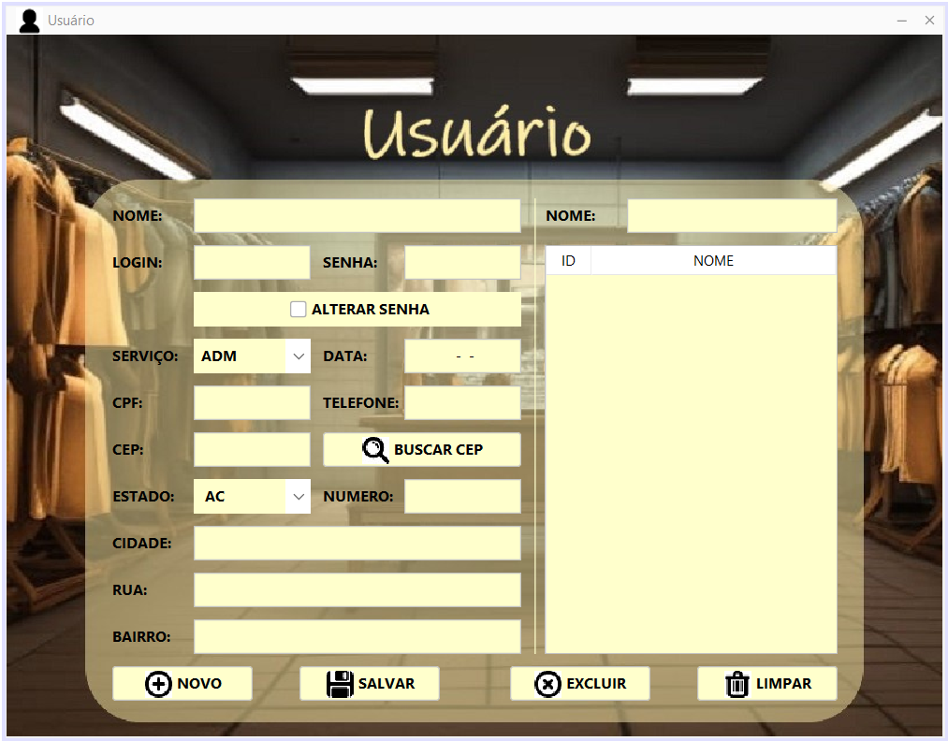

Slide 5
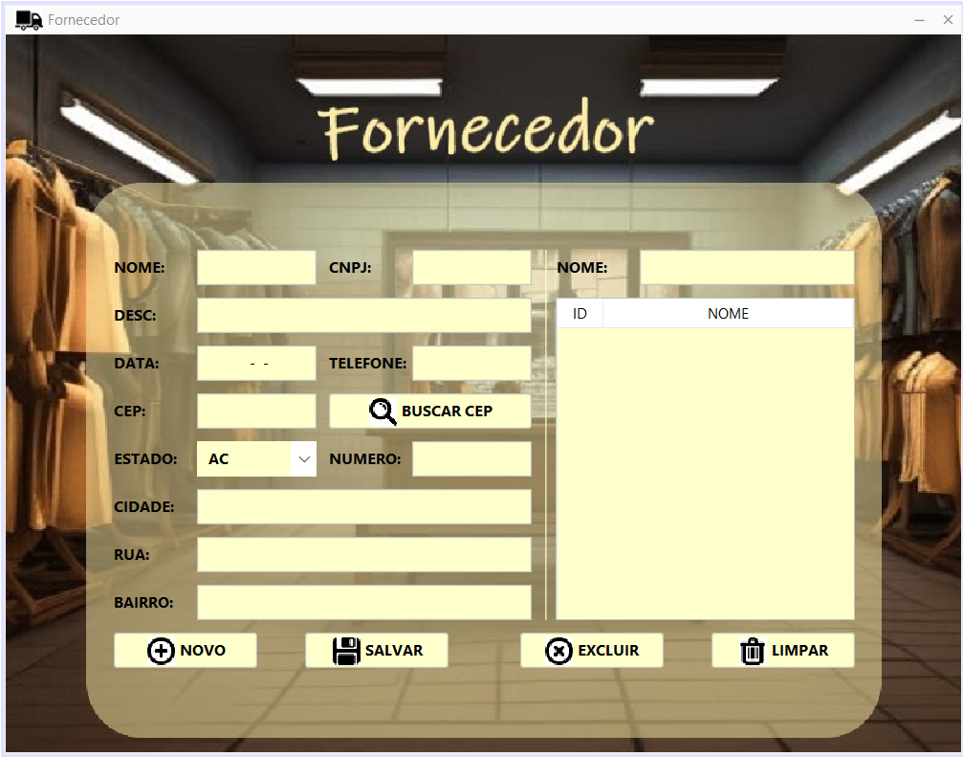

Slide 6
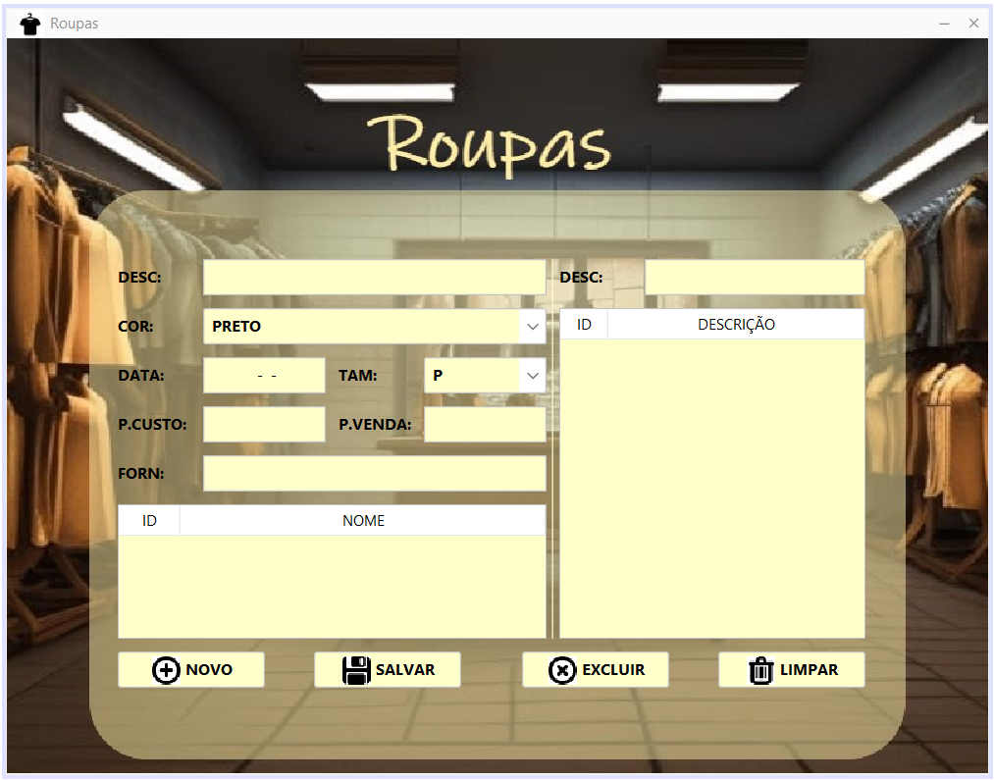

Slide 7
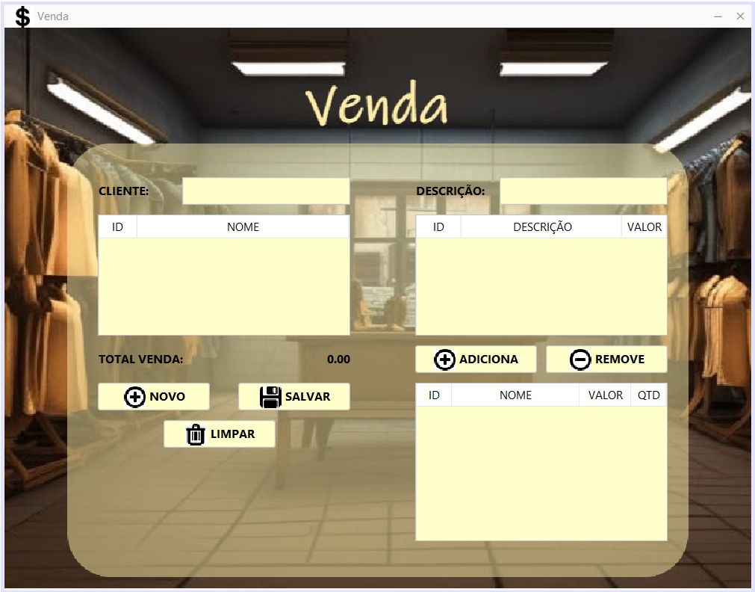

Slide 8
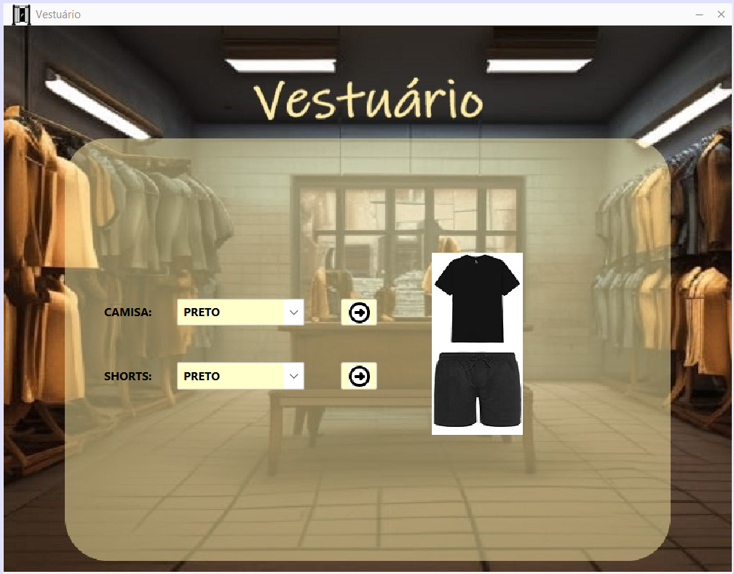

Slide 9
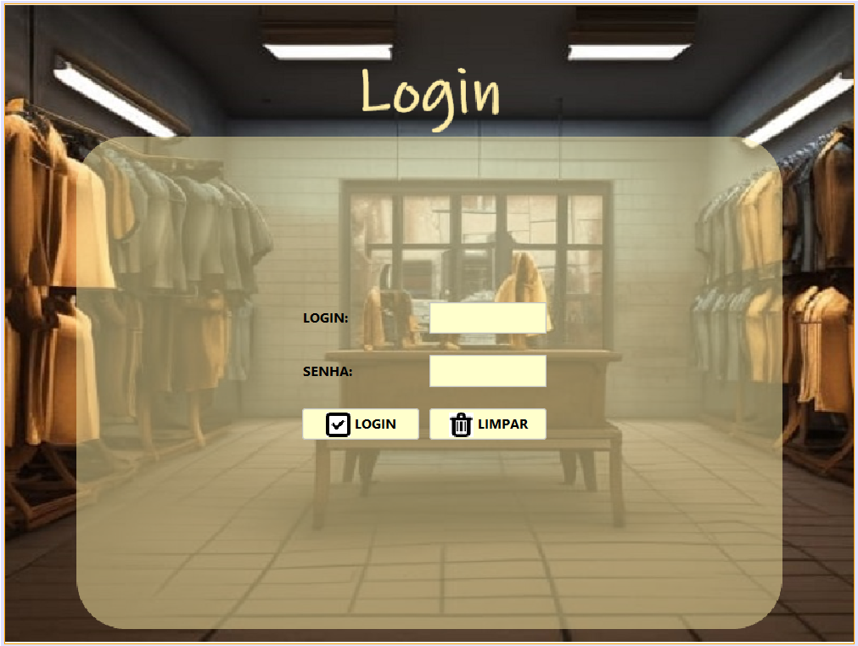

Slide 10
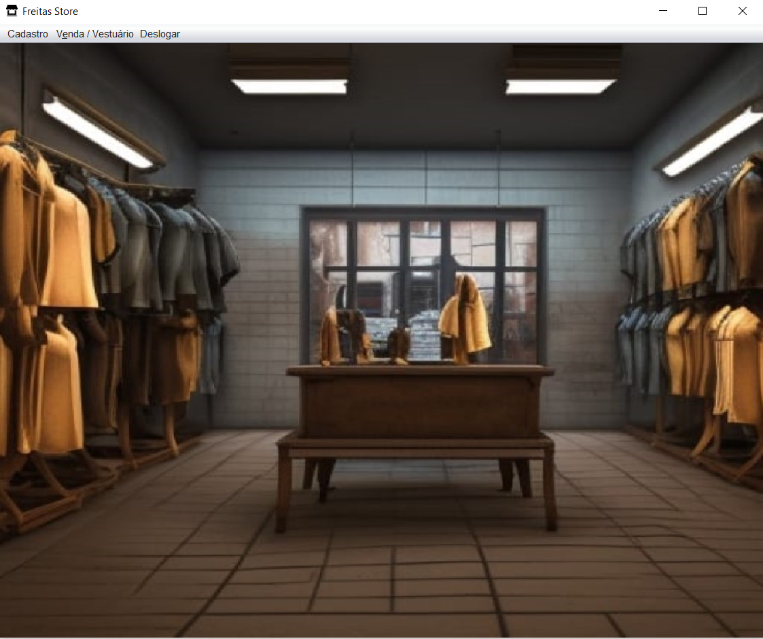

Slide 11
DER
Apresentando DER→

Slide 12
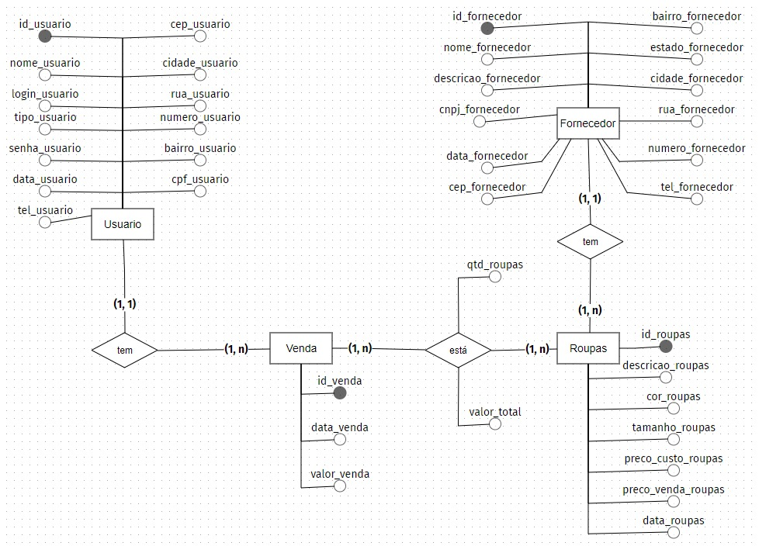

Slide 13
SCRIPT SQL
Apresentando SCRIPT→

Slide 14
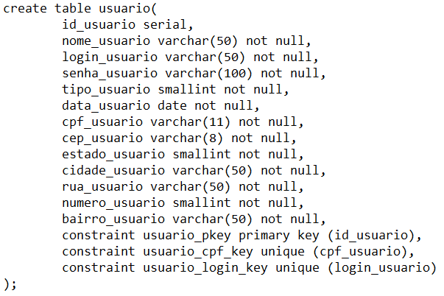

Slide 15
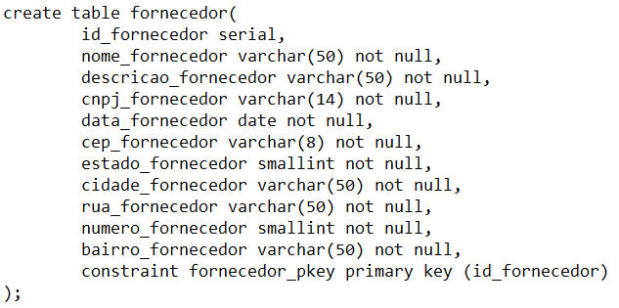

Slide 16
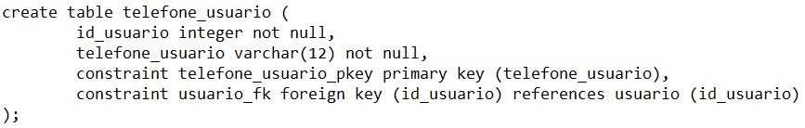
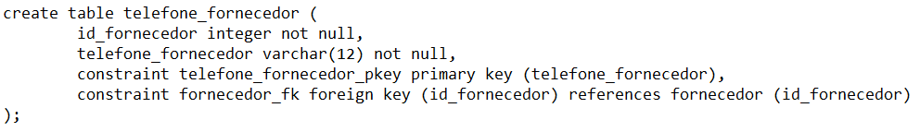

Slide 17
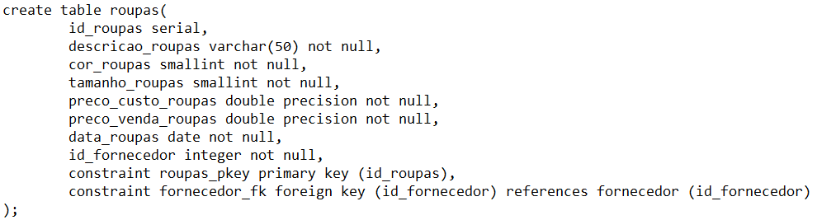

Slide 18
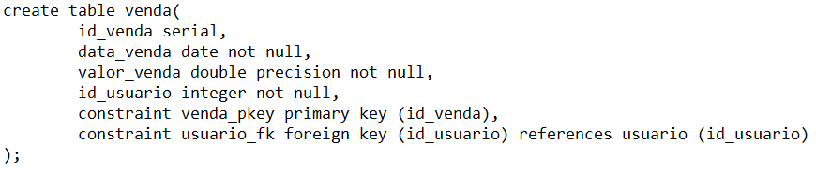
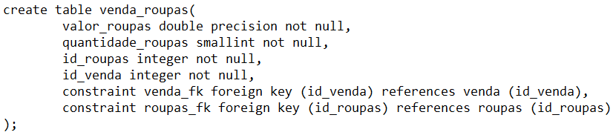

Slide 19
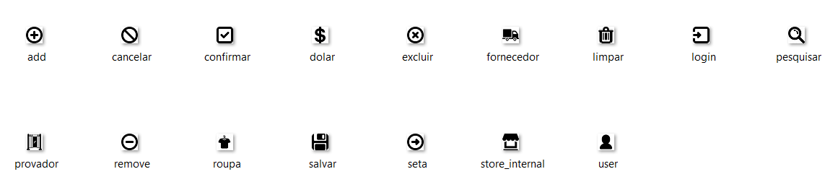
ICONS

Slide 20
FUTURAS IDEIAS
Aprimorar o projeto com inserção e validação de e-mail, além de criar um sistema de armazenamento(estoque).

Slide 21
REFERÊNCIAS
https://www.youtube.com/watch?v=YPOnR7KcUGI
https://viacep.com.br/

Slide 22
REFERÊNCIAS
https://www.brmodeloweb.com/lang/pt-br/index.html
https://drive.google.com/drive/folders/1ac9dVK6iRcwZjS2-GNZU0fY2wd-oirLX

Slide 23
OBRIGADO!
Dúvidas?

